Slide 1
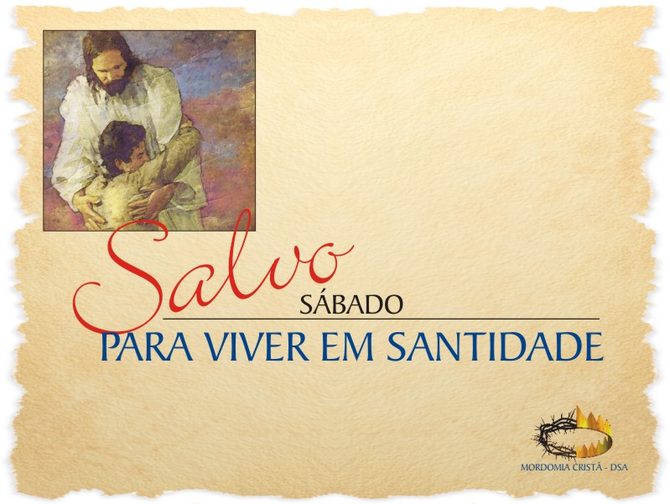
Notes:
www.4tons.com
Pr. Marcelo Augusto de Carvalho

Slide 2
Quando Davi é mencionado, a maioria das pessoas faz imediatamente a seguinte associação: Davi e Golias.
O que Deus lembra de Davi, terá de procurar no livro de Atos 13:22: “...Achei a Davi, filho de Jessé, varão conforme o Meu coração ...”

Slide 3
O Desejo de Um Homem Segundo o Coração de Deus.
Por que será que Davi é chamado de
“segundo o coração de Deus”? Vamos analisar um pouco a vida deste homem.

Slide 4
Quando Davi subiu ao trono, ele viu que a arca da aliança não mais se encontrava ali; não havia um centro de adoração. O andar espiritual do povo de Israel se tornara então medíocre. O coração deles não ardia por Deus. Como líder, Davi sabia que precisava fazer algo; precisava recolocar esta parte da mobília em seu devido lugar, como Deus estabelecera.

Slide 5
O que fez Davi?
“Tornou Davi a ajuntar todos os escolhidos de Israel, em número de
trinta mil...

Slide 6
Levaram-no com a arca de Deus, da casa de Abinadabe, que estava no outeiro; e Aiô ia adiante da arca. Davi e toda a casa de Israel alegravam-se perante o Senhor, com toda sorte de instrumentos de pau de faia, com harpas, com saltérios, com tamborins, com pandeiros e com címbalos”.

Slide 7
Vejam que Davi se alegrou, sabendo que a arca da aliança estava voltando para a casa a que pertencia, em Sião. Havia música e a alegria da obediência batendo no coração de Davi.
A arca era uma peça tão santa, que o Senhor deu instruções claras de como devia ser carregada.

Slide 8
Davi era o rei e como rei, ele tomava as decisões. Ele sabia que para adorar, o povo precisaria da arca da aliança.
Os homens de Davi estavam levando arca da aliança para Sião, com os dois filhos de Abinadabe, Uzá e Aiô, quando aconteceu algo terrível.

Slide 9
Lembre-se que a arca não corria perigo se fosse levado exatamente como Deus ordenara.
Os levitas é que deviam carregá-la.
Mas Davi não fez isto. Ele agiu de acordo com a sua conveniência e mudou os detalhes para que se ajustassem às conveniências do momento.

Slide 10
Quando mudamos detalhes da orientação e dos princípios de Deus, para se ajustarem a nossa conveniência, a nossa maneira de pensar e viver, corremos riscos. Talvez venhamos pensar: “Quem se importa com isto?” Deus se importa. E para provar isto ao rei, Deus tirou a vida de Uzá.

Slide 11
Deus assim nos chama: “Vós, porém, sois raça eleita, sacerdote real, nação santa, povo de propriedade exclusiva de Deus...” - I Pedro 2:9.

Slide 12
Uzá estendeu a mão para não deixar cair a arca. Foi tudo o que fez. A final de contas, não era o gesto prático a fazer? Em vez de deixá-la cair e possivelmente se quebrar ou entortar, você tem de agarrá-la, certo? Não.

Slide 13
Os Santos Agem Como Santos – Obedecem – Vivem em Santidade.
 Quando Deus fala que algo é santo, é porque santo é.
 Quando Deus diz que Sua Palavra é santa, é porque santa ela é.

Slide 14
“A Bíblia, e a Bíblia tão-só, deve ser nosso credo, o único laço de união; todos os que se submeterem a essa Santa Palavra estarão em harmonia
entre si.”
Mensagens Escolhidas, Vol. I, pág. 416.

Slide 15
Os santos agem como santos, os santos obedecem, os santos vivem em santidade.
 Quando Deus fala que sua lei é santa, é porque santa ela é. E o homem tão tem o direito de transgredir um mandamento desta lei.

Slide 16
 Quando Deus fala que o casamento é santo, é porque santo é. E não cabe ao homem, por qualquer razão tentar anular esta união a não ser que aja adultério de uma das partes envolvidas.

Slide 17
“(Deus) Ordenou que homens e mulheres se unissem em santo matrimônio, para constituir famílias cujos membros, coroados de honra, fossem reconhecidos como membros da família celestial.”
O Lar Adventista, pág. 99.

Slide 18
 Quando Deus diz que o nosso corpo, que é o templo do espírito Santo é santo, é porque santo é.
“Ele nos diz que o nosso corpo é o templo do Espírito Santo; e requer de nós que cuidemos deste templo, a fim de que seja habitação apropriada para o Seu Espírito” Conselhos Sobre o Regime Alimentar, pág. 21.

Slide 19
 Quando Deus fala que o sábado é santo, é porque santo ele é. E o homem não deve nem que seja por um minuto deixar de santificar este dia.
“O sábado foi feito para benefício do homem; e transgredir conscientemente o santo mandamento que proíbe o trabalho no sétimo dia é um crime à vista do Céu...”
- Testemunhos Seletos, Vol. I, pág. 175.

Slide 20
 Quando Deus fala que os dízimos são santos ao Senhor, é porque santos eles são. E o homem não tem o direito de fazer o que bem entende com aquilo que o Senhor tem separado para Si.
“De igual maneira, o dízimo de nossas rendas santo é ao Senhor" - - Conselhos Sobre Mordomia, pág. 66.

Slide 21
Não podemos deixar de considerar que somos uma “nação santa, propriedade exclusiva de Deus” I Pedro 2:9. E como santos devemos agir como tais, obedecendo aquilo que o Senhor tem apontado como santo, pois os santos obedecem, os santos vivem em santidade.

Slide 22
Sentimentos e Atitudes de Um Homem Segundo o Coração de Deus.
A Bíblia nos diz que Davi desgostou-se; “Desgostou-se Davi, porque o Senhor irrompera contra Uzá” Verso 8. As pessoas segundo o coração de Deus também são sensíveis, possuem sentimentos. Mas as pessoas segundo o coração de Deus procuram corrigir o seu erro.

Slide 23
O que fez Davi?
“Reuniu Davi os filhos de Arão e os levitas...Chamou Davi os sacerdotes Zadoque e Abiatar, e os levitas...e lhes disse: Vós sois os cabeças das famílias dos levitas: santificai-vos, vós e vossos irmãos, para que façais subir a arca do Senhor, Deus de Israel, ao lugar que lhe preparei. Pois, visto que não a levastes na primeira vez, o Senhor nosso Deus irrompeu contra nós, porque não o buscamos segundo nos fora ordenado” - I Crônicas 15:4, 11-13.

Slide 24
Davi buscava ardentemente fazer a vontade de Deus. Só que agora, ele entende que deve seguir todas as especificações divinas.
Como Davi era um homem segundo o coração de Deus, ele entendeu e obedeceu.
Um homem segundo o coração de Deus. que vive em santidade sempre será obediente à palavra divina.

Slide 25
 Na família de Deus sempre existirão duas categorias de pessoas. As do primeiro grupo passam muito tempo no caminho da deslealdade; muito tempo gemendo e se lamentando, e mais tarde, se recuperando de incursões fora do plano e da vontade de Deus.

Slide 26
“Era quando ele andava no conselho de Deus que era chamado homem segundo o coração de Deus” - Patriarcas e Profetas, pág. 723.

Slide 27
Você quer ser como Davi? Quer tornar-se um homem ou uma mulher segundo o coração de Deus? Você quer viver em santidade? Então dê atenção às coisas que Deus considera santas e importantes. Observe os detalhes. Em uma palavra: OBEDEÇA.

